Slide 1
التمريرة باليدين من فوق الرأس :
هذا النوع من التمرير فعّال الى حد كبير لتمرير الكرة من فوق رأس المدافع بواسطة اللاعبين الأطول قامة عن منافسيهم وخاصة إلى لاعب الارتكاز.
الأداء الفني للتمريرة باليدين من فوق الرأس (طريقة الأداء):
-1مسك الكرة بالوضع الصحيح باليدين وتوضع اعلى الرأس.
-2مد الذراعين أعلى الرأس.
-3أخذ خطوة الى الامام في اتجاه الزميل.
-4تدفع الكرة بالذراعين بقوة.
-5ثني الرسغين بقوة الى الامام لزيادة سرعة التمرير.

Slide 2
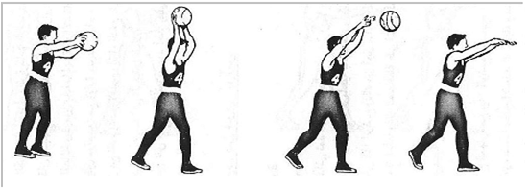
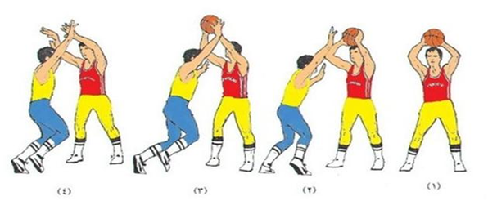

Slide 3
التمريرة بيد واحدة من مستوى الكتف :
قد لا يستطيع اللاعب تمرير الكرة باليدين في جميع ظروف اللعب ومواقفه فكثيراً ما يواجه مواقف تجبره على استخدام التمرير بيد واحدة خاصة إذا كان محاصراً من أحد المدافعين أو إذا كان يريد تمرير الكرة لمسافات متوسطة أو بعيدة وتستخدم عادةً في الهجوم السريع أو الخاطف.
الأداء الفني للتمريرة بيد واحدة من مستوى الكتف (طريقة الأداء):
-1عند استقبال الكرة يأخذ خطوة إلى الأمام.
-2وضع الكرة بمستوى الكتف بجذبها بكلتا اليدين إلى الخلف.
-3الرأس عالياً والنظر إلى الأمام.
-4تمرر الكرة بيد واحدة وتكون اليد الأخرى ساندة للكرة ولحفظ الإتزان.
-5يتم التمرير بدفع الكرة بالذراع بمده بالكامل ودفع الكرة برسغ اليد والأصابع
-6نقل الرجل الخلفية إلى الأمام لإكساب الكرة قوة دافعة لازمة والحفاظ على إتزان الجسم.

Slide 4
